Slide 1
«МОЯ СЕМЬЯ»
Подготовили:
воспитатели
гр. «Ягодка»
Иванькова В.Ф.
Матрохина Н.Н.

Slide 2
Актуальность
С чувства любви к родным людям, к семье, к её традициям, ценностям, моральным нормам поведения в обществе начинается формирование гражданина, патриота своей родины. Ознакомление детей с понятием "семья" невозможно без непосредственной поддержки самой семьи. Родители являются первыми педагогами. Именно родители должны дать понять ребёнку, что он часть семьи, что это очень важно. В семье есть свои правила и выполнять их должен каждый член семьи. В семье все любят друг друга, заботятся друг о друге. Семья для ребёнка - это мир, в котором закладываются основы морали, отношение к людям. Членов семьи объединяет кровное родство, любовь, общие интересы, традиции, праздники. Именно в семье прививаются такие понятия как «сострадание», «милосердие», «доброта», «мужественность», «женственность», «сплоченность», «единство», «помощь ближним», «уважение к старшим», «чувство ответственности».

Slide 3
Цели и задачи:
Цель. Создание организационно – педагогических условий для формирования у детей дошкольного возраста духовно-нравственного отношения и чувства сопричастности к родному дому, семье, семейным ценностям и традициям.
Задачи:
1. Обогатить знания детей о своей семье, о нравственном отношении к членам семьи, семейным традициям, расширять знания о ближнем окружении, учить разбираться в родственных связях (брат, сестра, бабушка, дедушка), проявлять заботу о родных людях.
2. Развивать коммуникативные навыки и творческие способности детей, познавательный интерес, любознательность, фантазию, воображение в процессе совместной деятельности взрослых с детьми.
3Воспитывать у детей любовь и уважение к членам семьи, показать ценность семьи для каждого человека.
4. Способствовать активному вовлечению родителей в совместную деятельность с ребенком в условиях семьи и детского сада.

Slide 4
Тип проекта :
краткосрочный,
групповой,
интегрированный.

Slide 5
Участники проекта: Дети подготовительной группы группы «Ягодка» 6-7 лет Воспитатели Родители

Slide 6
Ожидаемый результат
За время реализации проекта «Моя семья» мы планируем повысить уровень знаний детей о семье. Дети узнают больше о своей семье, о родственных отношениях, о том, что такое семья, что у семьи есть история и традиции, будут иметь представление о родословной как истории семьи.

Slide 7
1 этап – выбор темы
Во время учебного года мы предложили детям поговорить на тему семья. И поняли, что у детей очень ограничены знания о семье, о происхождении семьи, о родственных связях. Что означает их фамилии, происхождение фамилии. Дети не знали, что существуют семейные традиции и семейные ценности. Детям стало интересно и мы начали наш проект.

Slide 8
Один из наиболее эффективных способов введения в тему связан с использованием модели «трёх вопросов»
Что мы знаем ? | Что хотим узнать? | Как мы можем это узнать?
-Что семья – это мама, папа и их дети. -Что у мамы и папы тоже есть родители (это бабушки и дедушки). | -Как появилась моя семья (как познакомились мама с папой). -Что у бабушки с дедушкой есть фамилия, имя и отчество. -Что обозначает моя фамилия (история происхождения фамилии). | Беседы с родителями, с воспитателями. Использование Интернет-ресурсов. Творческая деятельность. Игровая деятельность.

Slide 9
2 этап – сбор информации
Играли в сюжетно-ролевые игры
Читали детскую литературу
Рассматривали семейные фотографии
Делали поделки
Смотрели мультфильмы

Slide 10
3 этап – выбор проектов
3 этап - совместно с детьми обсудили тему нашего проекта.
Знакомство с семейными ценностями семьи
Создание генеалогического древа
Сотрудничество с родителями
Знакомство с историей семьи
Знакомство с семейными традициями
Выставка творческих работ

Slide 11
4 этап – реализация проектов
Тема мини-проектов | Мероприятия
Знакомство с историей семьи Знакомство с родственными связями. | Беседа о семье и происхождении фамилий. Чтение худ.произведений: сборник рассказов М.Зощенко «Лёля и Минька». Просмотр мульфильмов «Простоквашино», «Малыш и Карлсон». Знакомство с семейными историями. Исследовательская деятельность
Творческие работы детей Игровая деятельность | Поделки своими руками для мам и пап, художественная деятельность (семейный портрет). Сюжетно-ролевые игры «Семья», «Праздничное чаепитие».
Сотрудничество с родителями | Создание генеологического древа.

Slide 12
5 этап «Презентация»

Slide 13
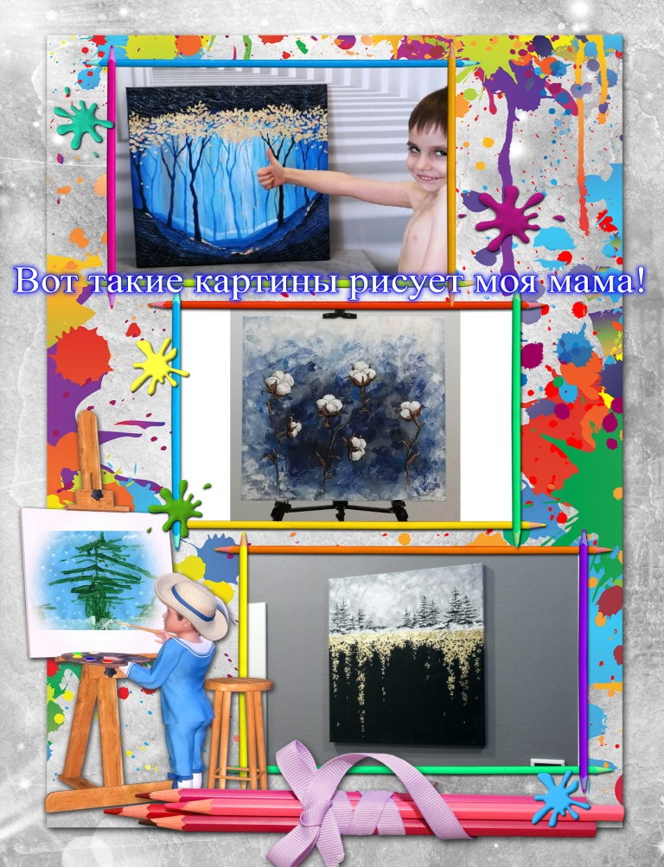
Семейные традиции семьи Качайло

Slide 15
Семейная традиция Киреевых отмечать Рождество всем вместе 7 января, каждый год!

Slide 16
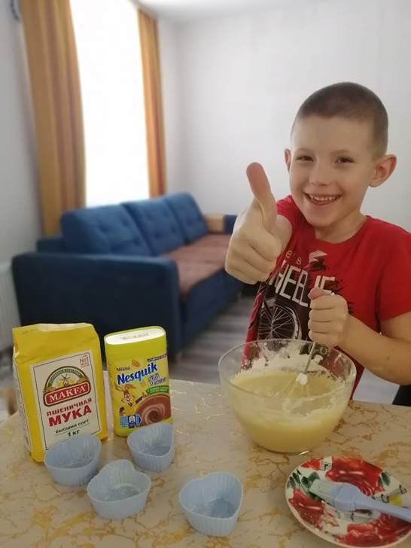
Традиции в семье Шипилиных. Домашняя выпечка самая вкусная!

Slide 17
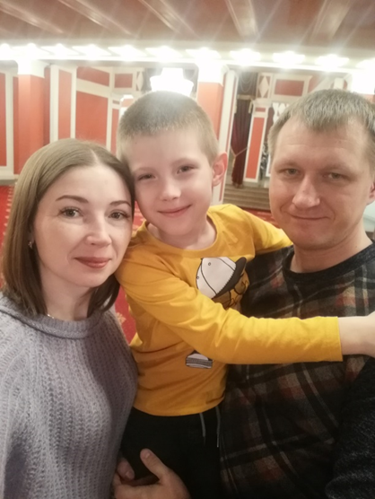
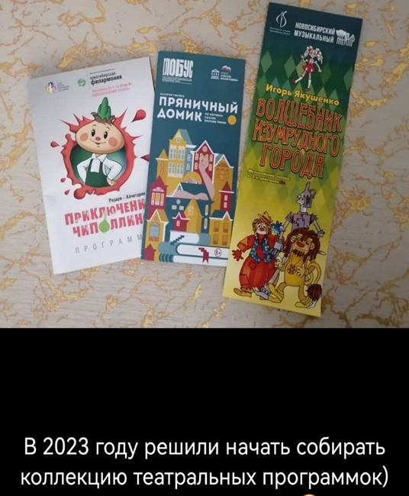
Семейная любовь к театру

Slide 18
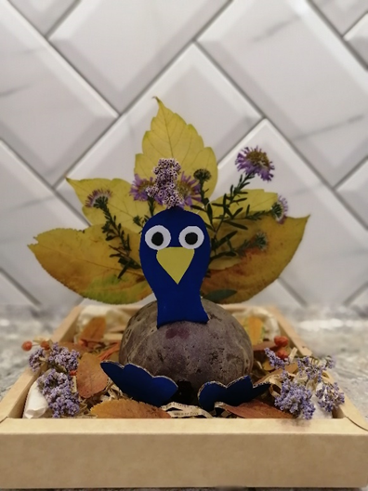
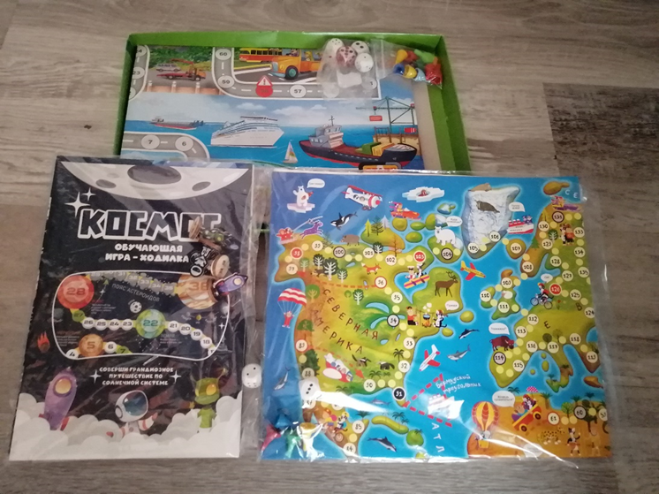
Вечерние увлекательные посиделки

Slide 19
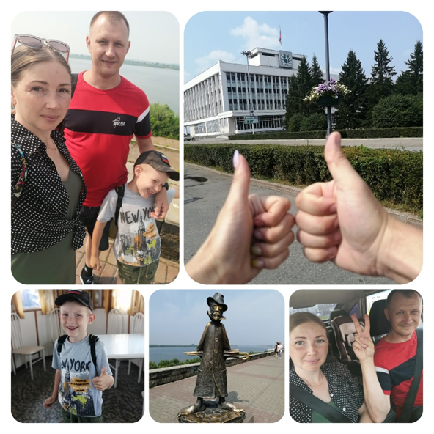
Семейные прогулки и путешествия

Slide 20
Наше творчество

Slide 21
Наши любимые мамочки

Slide 24
Родители и дети составили своё семейное древо

Slide 26
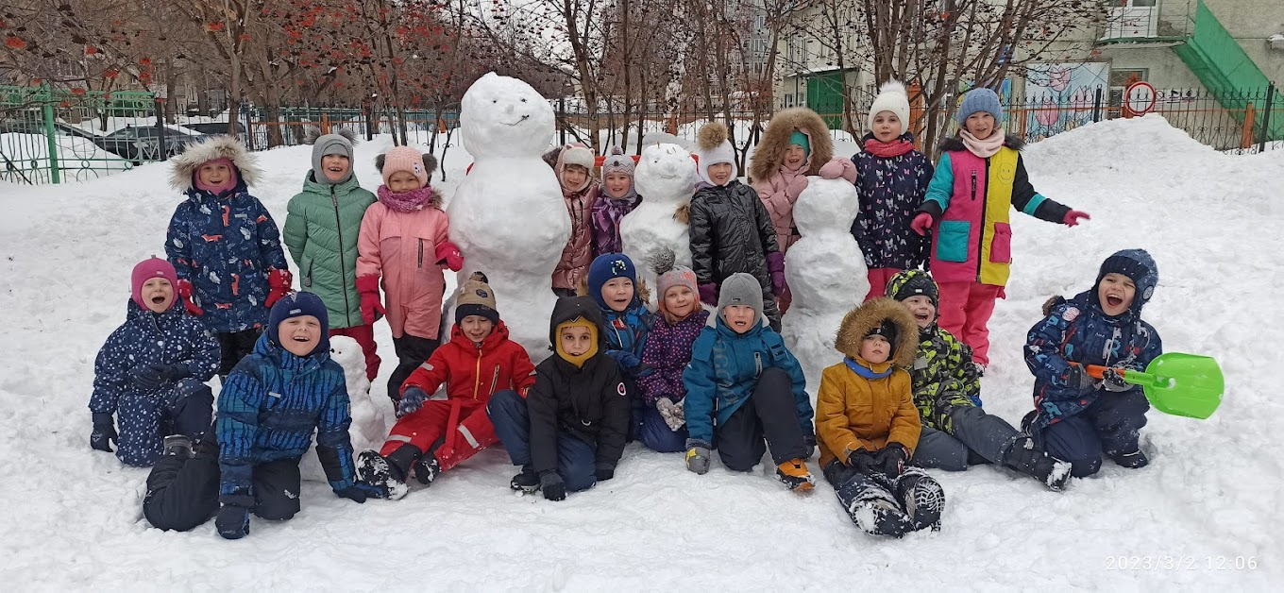
Спасибо за внимание!

